Slide 1
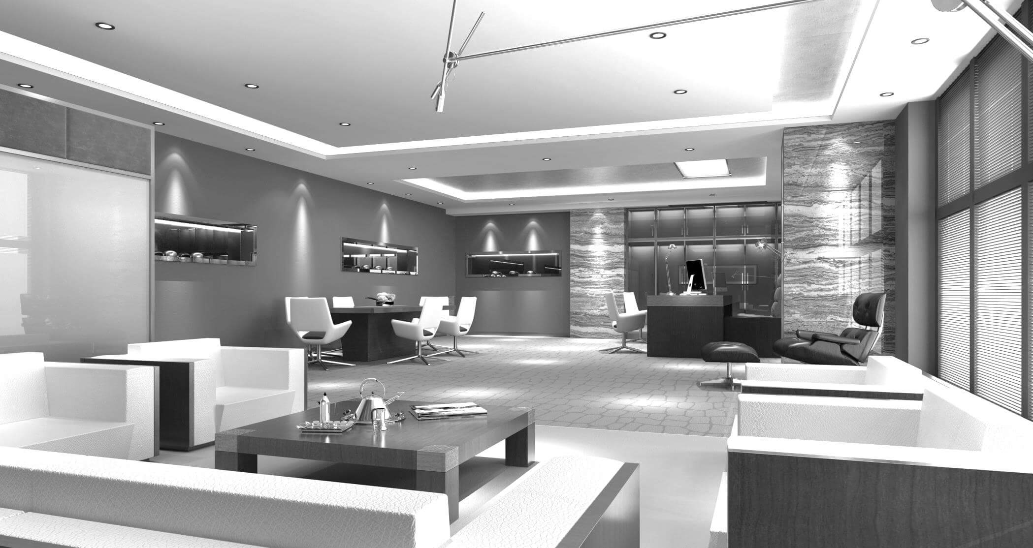

2014~2015公司作品集锦

Slide 2
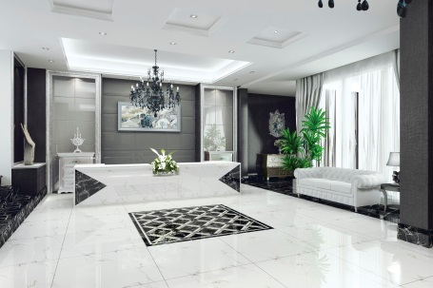
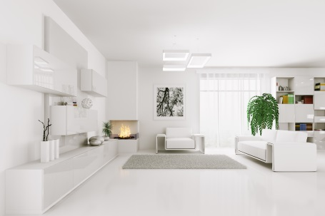
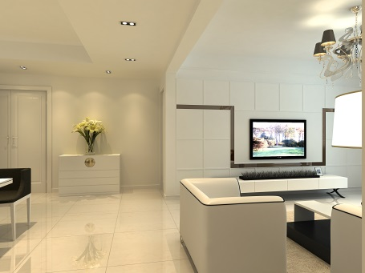
在这里输入 公司的口号
About US
关于我们（模板使用指南）
关于颜色：如需更换色彩，使用时将红色换一个跟本医院或者主题相关的颜色，则有了跟自己相关的个性独立的感觉。
关于内容：模版虽删除了具体的内容，但具备基本构架，合理美观的编排好了现成的图文位置，结合本企业的具体情况更换即可，方便实用。版块结构可根据具体实用情况将前后秩序重新排列使用，同一版面形式可以复制重复使用以增加相关性内容。
关于图片：图片添加有两种方式，一使用 右键/更改图片，其二在 形状填充下选择“图片”形式进行填充。图片如变形或更改尺寸，需用剪裁工具进行调整。本模板为固定图片大小，基本上都是使用第二种方式。
用您的公司简介替换此段文字，字号大小根据内容多少做相应调整。

Slide 3
History
我们的发展历程
2008
点击输入这一年的大记事
2009
点击输入所需文字和这一年的记事
2011
点击输入所需文字
2012
点击输入这一年的大记事
2014
点击输入所需文字和这一年的记事

Slide 4


Our team
我们的团队
输入名字
这里输入主要供职经历
个人发展历程
曾经供职过的公司
服务过哪些大品牌
基本的项目经验
个人打基本观点座右铭
总经理
设计总监
输入名字
这里输入主要供职经历
个人发展历程
曾经供职过的公司
服务过哪些大品牌
基本的项目经验
设计过的项目名称
广告语似的设计观点

Slide 5

输入名字
这里输入主要供职经历
个人发展历程
曾经供职过的公司
服务过哪些大品牌
基本的项目经验
个人打基本观点座右铭
输入名字
这里输入主要供职经历
个人发展历程
曾经供职过的公司
服务过哪些大品牌
基本的项目经验
个人打基本观点座右铭
输入名字
这里输入主要供职经历
个人发展历程
曾经供职过的公司
服务过哪些大品牌
基本的项目经验
个人打基本观点座右铭
输入名字
这里输入主要供职经历
个人发展历程
曾经供职过的公司
服务过哪些大品牌
基本的项目经验
个人打基本观点座右铭

Slide 6
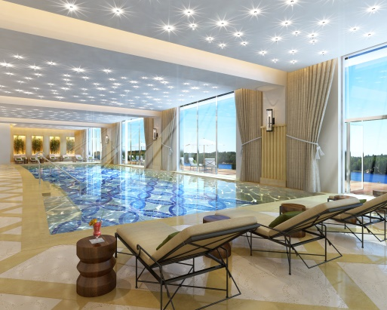
设计案例
工装系列展示

Slide 7
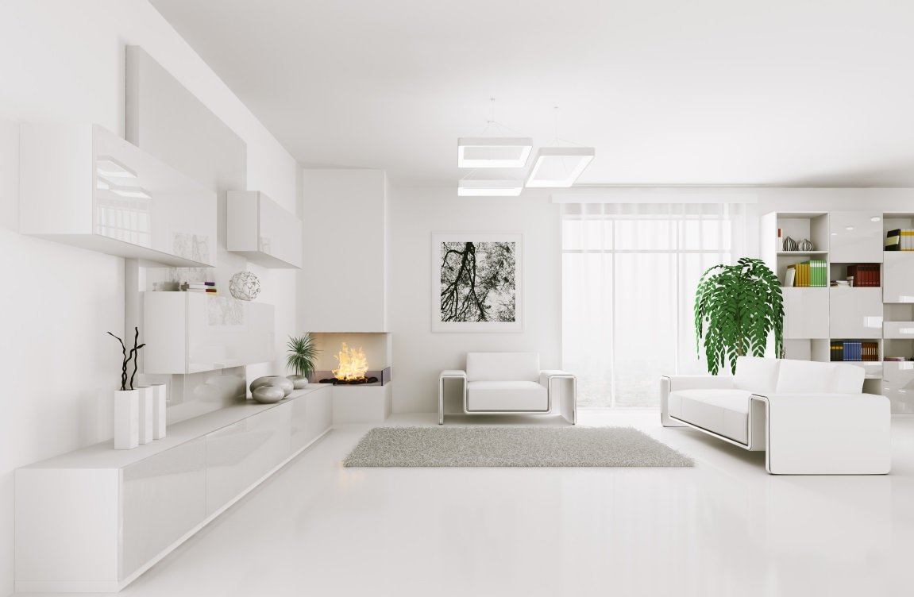

现代 • 简约
简约式装修风格设计其实就是人们追求简单的生活方式，以不用过多的装饰来体现出简单的生活方式以及办公空间的精致。
简约风格设计手法：线条利落简洁; 色彩多为单色; 材质更多样化; 强烈设计的功能; 正所谓简约而不简单。
简约办公室设计理念：追求室内空间的简略、摒弃不必要的浮华。呈现的是剔除一切繁琐的办公室装修设计元素，用最直白的装饰语言体现空间和家具所营造的氛围，赋予空间以个性和宁静。
OFFICE
SPACE DESIGN

Slide 8
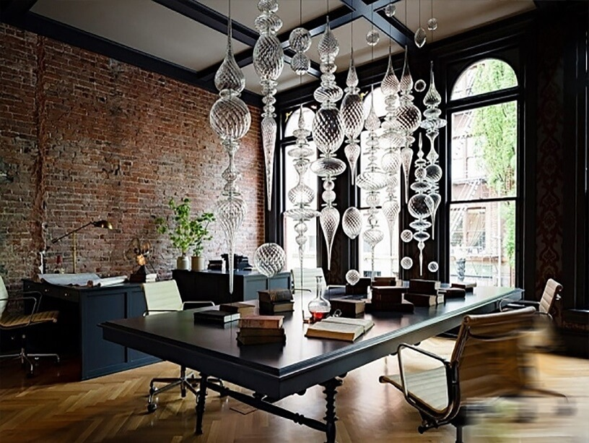
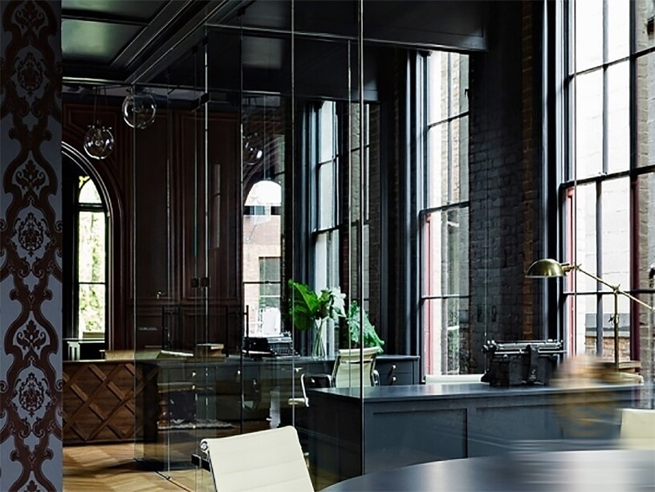
OFFICE
哥特式装修风格起源是欧洲教堂的一种建筑风格，以前主要用于教堂的建筑，现在其高超的设计风格被人们也运用于各种空间设计的装修。
哥特式风格设计元素主要包括：直上飞天的视觉暗示、层层推进的尖形拱门、华丽复古的花纹搭配。
欧式 • 哥特
SPACE DESIGN
哥特式风格主要有象征着权势及威严，布满层次丰富和精巧细致的雕刻装饰。
哥特式风格的彩色玻璃窗饰是非常著名的，家装中在吊顶时可局部采用，有着梦幻般的装饰意境。
哥特式的室内设计在于抓住“装饰的选择”和“花纹色调”这两个关键来设计。

Slide 9
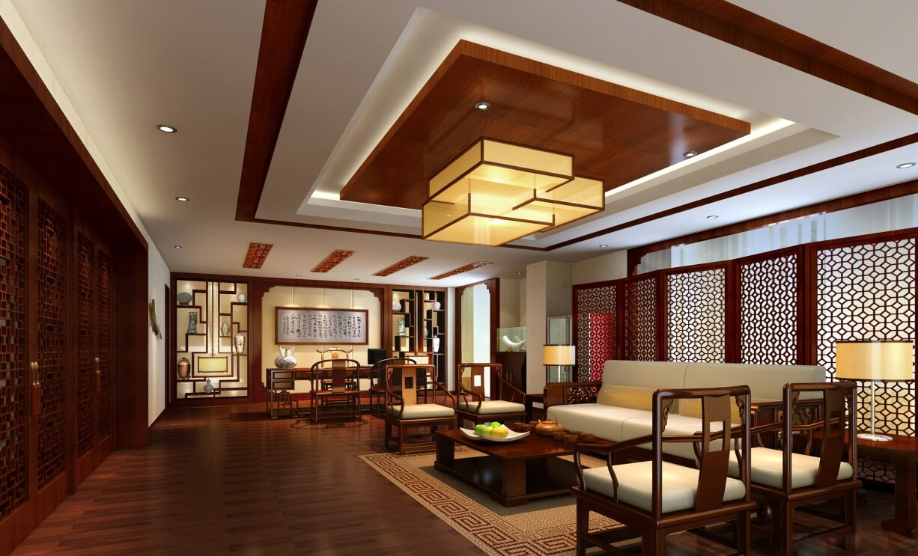
OFFICE
传统中式风格是不衰的经典，然而随着时代的发展、生活空间的压缩和制作工艺的进步，中式风格在新美学的影响下发展出了新中式这一更加符合现代审美与空间要求的设计风格。
传统 • 中式
SPACE DESIGN
中式的办公室装修设计给人的感觉就是沉稳，踏实和富有内涵。
主要体现在传统家具装饰及黑红装饰色上，空间对称布局，格调高雅，造型简朴优美，色彩浓重成熟。
中式风格设计上继承了唐代、明清时期家居理念的精华，将其中的经典元素提炼并加以丰富。

Slide 10

客户名称：输入客户的公司名
服务内容：输入具体的项目名称
服务时间：2008
项目说明：这里输入项目的简要说明文字，精简为主，可不要此项。
输入你的案例名称 单图展示

Slide 11

客户名称：输入客户的公司名
服务内容：输入具体的项目名称
服务时间：2008
项目说明：这里输入项目的简要说明文字，精简为主，可不要此项。
输入案例名称 双图展示
客户名称：输入客户的公司名
服务内容：输入具体的项目名称
服务时间：2008
项目说明：这里输入项目的简要说明文字，精简为主，可不要此项。

Slide 12


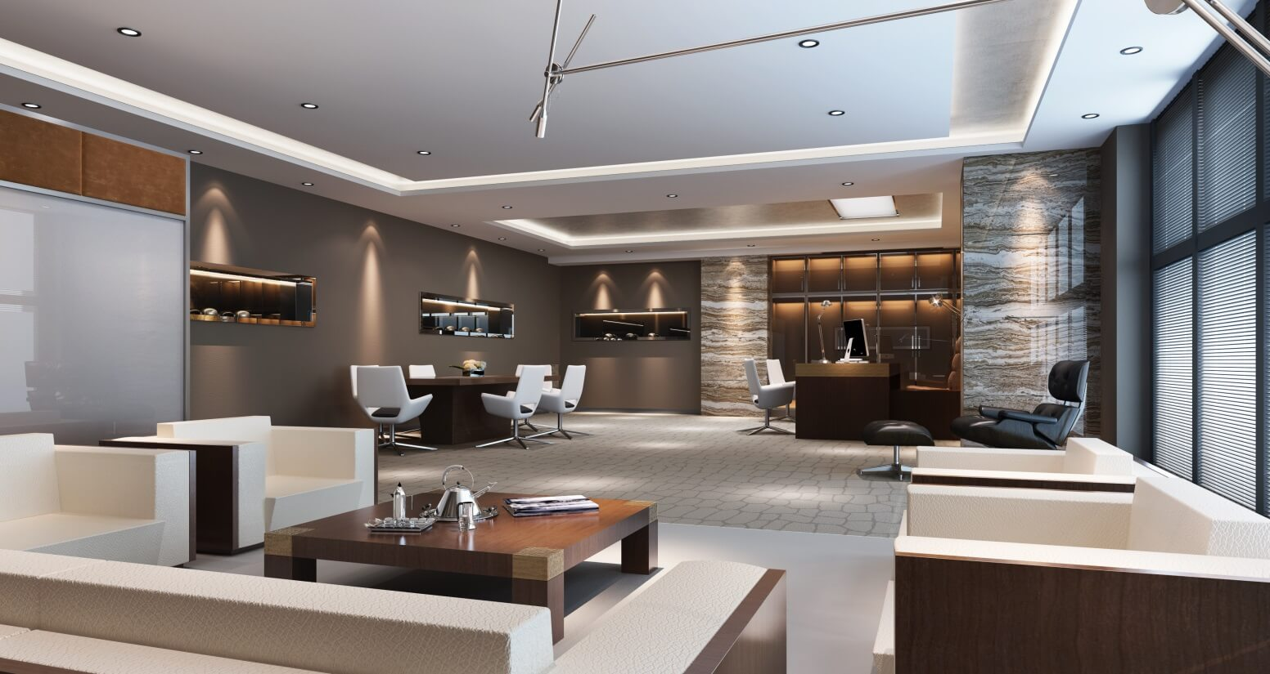
1
2
3
客户名称：输入客户的公司名
服务内容：输入具体的项目名称
服务时间：2008
项目说明：这里可以是同一案例的组图，也可以是三幅不同案例。
输入你的案例名称 三图展示

Slide 13


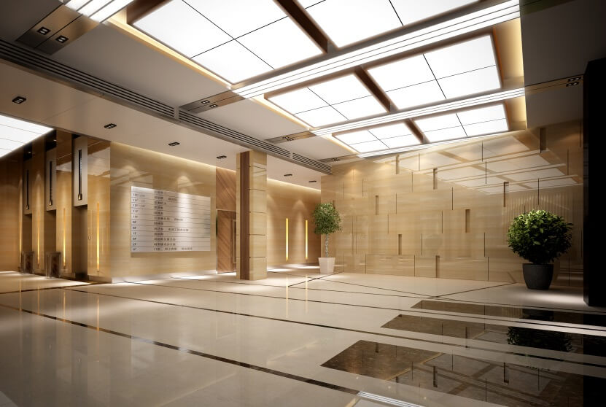

1
2
3
4
客户名称：输入客户的公司名
服务内容：输入具体的项目名称
服务时间：2008
项目说明：这里可以是同一案例的组图，也可以是四幅不同案例。
输入你的案例名称 四图展示

Slide 14

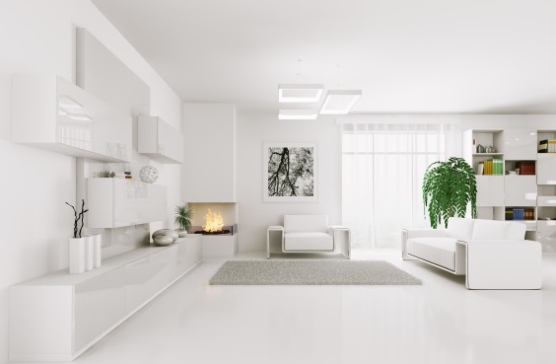

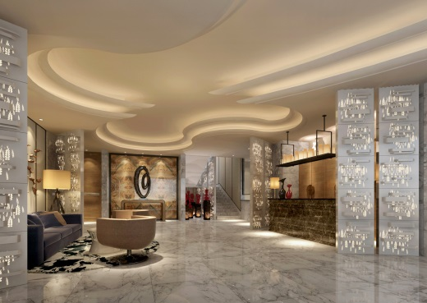

项目名称：输入具体的项目名称
项目时间：2008
项目名称：输入具体的项目名称
项目时间：2008
项目名称：输入具体的项目名称
项目时间：2008
项目名称：输入具体的项目名称
项目时间：2008
项目名称：输入具体的项目名称
项目时间：2008
项目名称：输入具体的项目名称
项目时间：2008

Slide 15
项目名称：输入具体的项目名称
项目时间：2008
项目名称：输入具体的项目名称
项目时间：2008
项目名称：输入具体的项目名称
项目时间：2008
项目名称：输入具体的项目名称
项目时间：2008
项目名称：输入具体的项目名称
项目时间：2008
项目名称：输入具体的项目名称
项目时间：2008
项目名称：输入具体的项目名称
项目时间：2008
项目名称：输入具体的项目名称
项目时间：2008
项目名称：输入具体的项目名称
项目时间：2008
项目名称：输入具体的项目名称
项目时间：2008
项目名称：输入具体的项目名称
项目时间：2008
项目名称：输入具体的项目名称
项目时间：2008

Slide 16
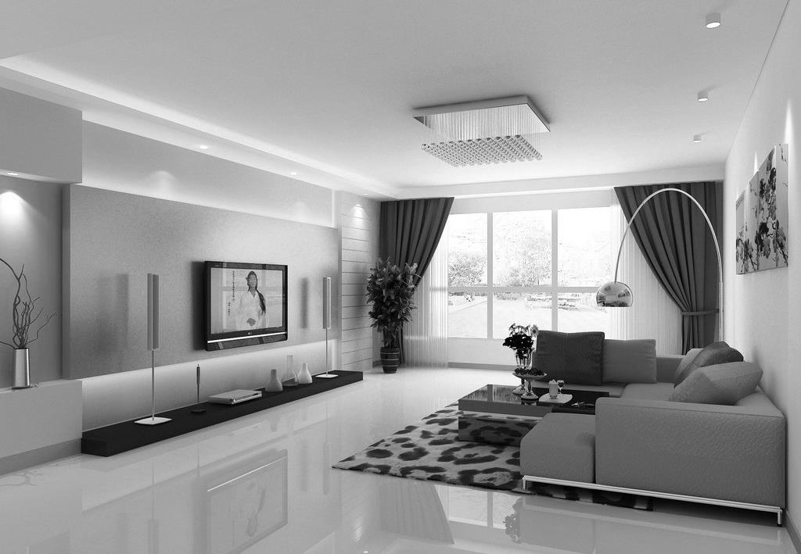
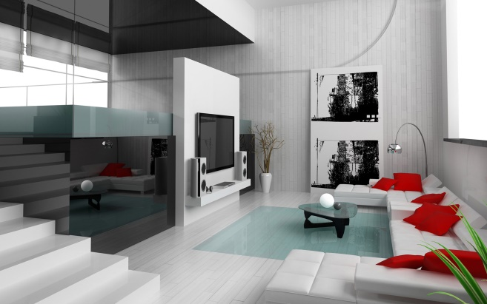
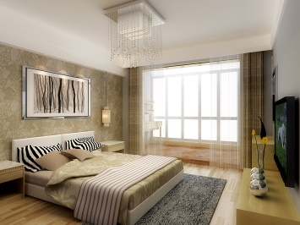
设计案例
家装系列展示

Slide 17
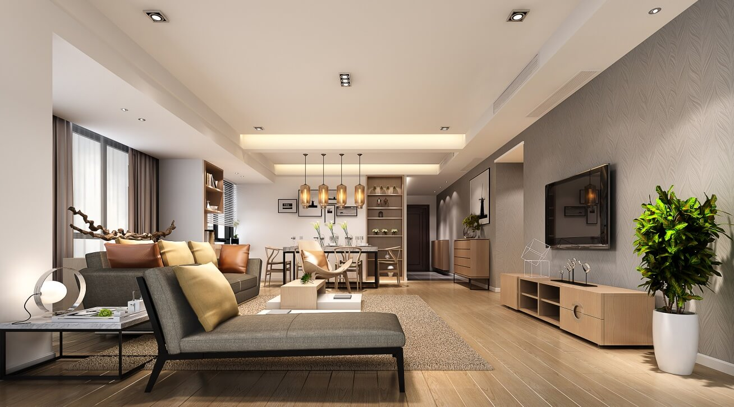
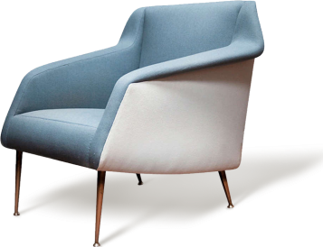
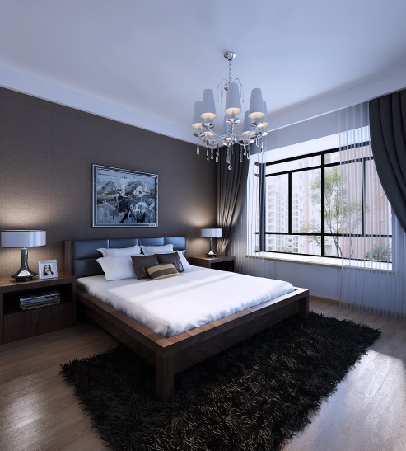
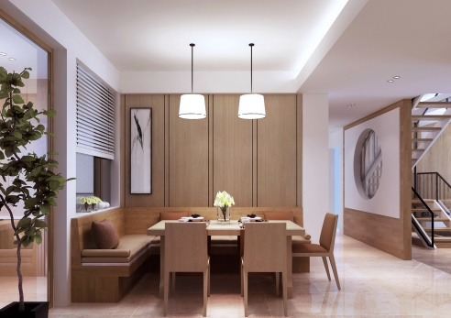
HOME
FAMILY DECOATION
北欧风格
北欧风格设计北欧风格，是指欧洲北部国家挪威、丹麦、瑞典、芬兰及冰岛等国的艺术设计风格。北欧风格以简洁著称于世，并影响到后来的“极简主义”、“简约主义”、“后现代”等风格。在20世纪风起云涌的“工业设计”浪潮中，北欧风格的简洁被推到极致。

Slide 18

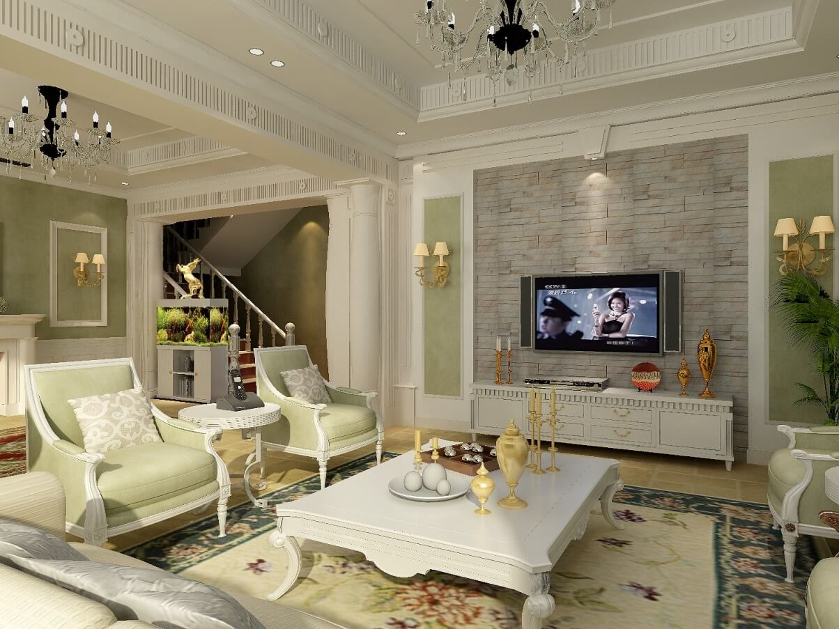
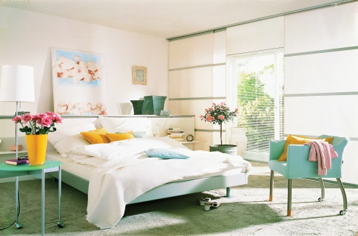
HOME
FAMILY DECOATION
田园风格
田园风格重在对自然的表现，但不同的田园的自然衍生出多种家具风格如中式的、欧式的、南亚的田园风情，各有特色。英式田园特点主要在华美的布艺以及纯手工的制作，布面花色秀丽，多以纷繁的花卉图案为主。碎花、条纹、苏格兰图案是英式田园风格家具的永恒的主调。

Slide 19
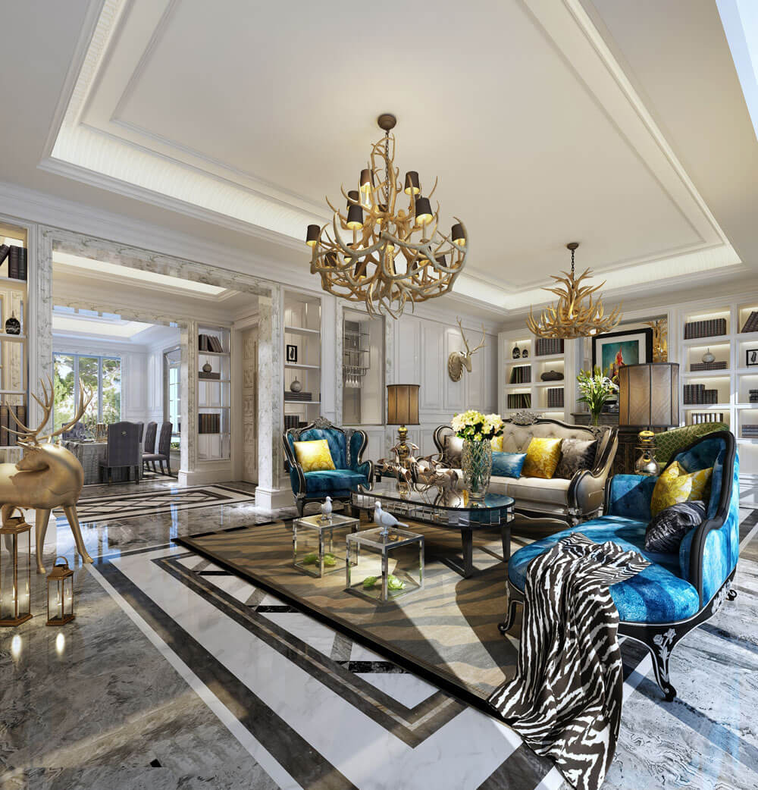
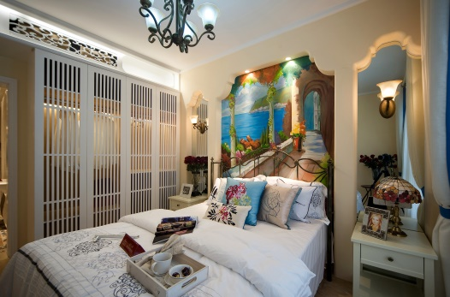
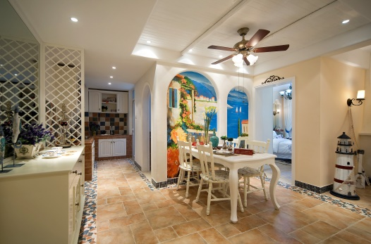
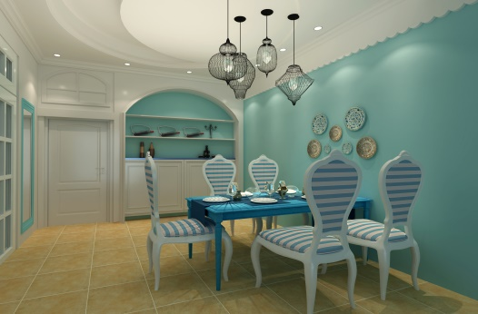
HOME
FAMILY DECOATION
在家装的风格中地中海风格是非常受年轻人喜欢的。它具有着独特的美学特点，一般选择自然的柔和色彩，在组合设计上注意空间搭配，充分利用每一寸空间，集装饰与应用于一体，在组合搭配上避免琐碎，显得大方、自然，散发出的古老尊贵的田园气息和文化品位。
地中海风格

Slide 20
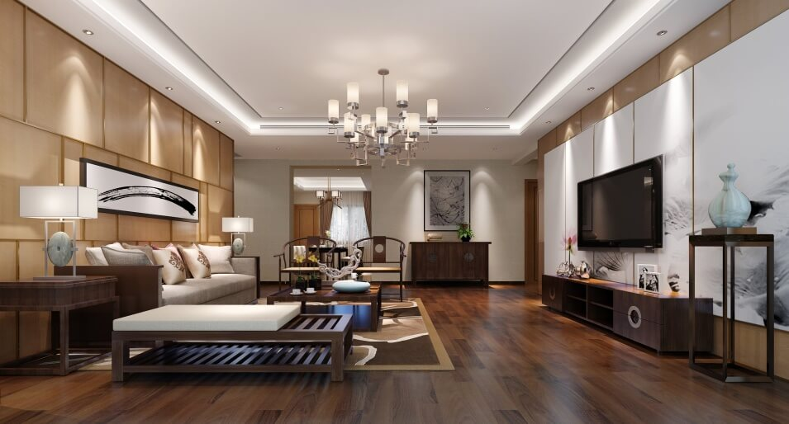
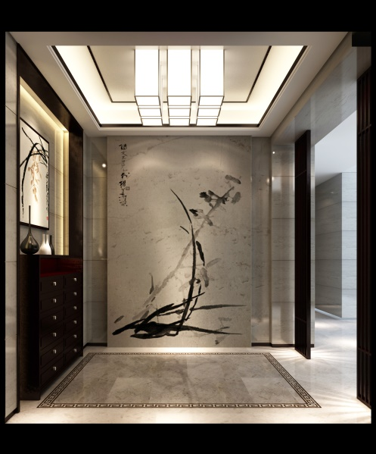
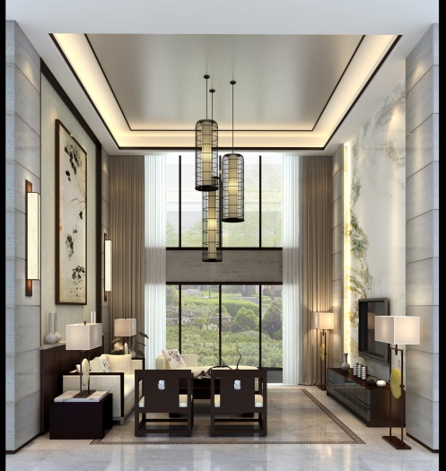
新中式风格
HOME
在新中式风格的盛行中，更多的年轻人愿意参与其中，将新家以中式风格为主导，让这个美丽的家变得沉稳又有韵味。在中式风格中我们更能展现出对历史的追溯，也能保留一些对中式风格执着的喜爱。
在中国文化风靡全球的现今时代，中式元素与现代材质的巧妙结合，再现了精致小巧的中国式韵味。新中式性价比高又不流失中式文化传统，简化了线条勾勒出一幅美丽的风景。
传统与新中式的差别在于一个复杂一个简单化。同样讲究空间层次感，在传统的审美观念上新中式又得到了新的诠释，将有形的隔断化作无形，让家具散发出自身的韵味足以。
新中式风格同样讲究对称，让协调的感觉平衡，与传统风格一样追求内敛，朴素。装修手法的不同也让实用性增强，更富现代感。现代家具与复古配饰的结合调配出一个理想的生活环境，宁静又温暖。
FAMILY DECOATION

Slide 21
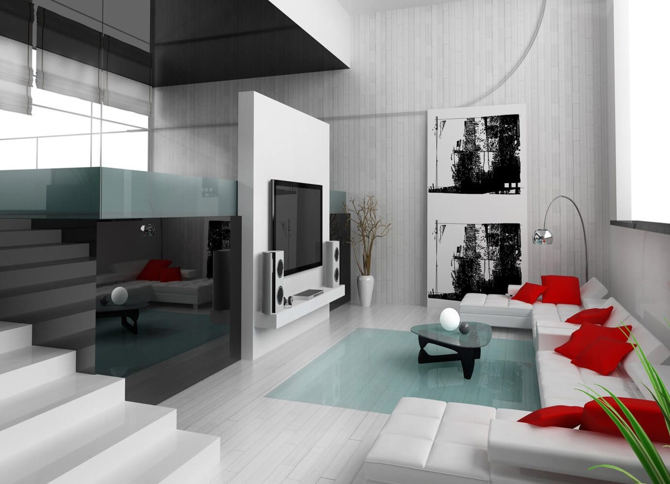
项目内容：输入具体的户型
项目时间：2008
项目说明：这里输入项目的简要说明文字，精简为主，可不要此项。
输入户型面积 单图展示

Slide 22


项目内容：输入具体的户型
项目时间：2008
项目说明：这里可以是同一案例的组图，也可以是四两幅不同案例。
项目内容：输入具体的户型
项目时间：2008
项目说明：这里可以是同一案例的组图，也可以是四两幅不同案例。
输入户型面积 双图展示

Slide 23

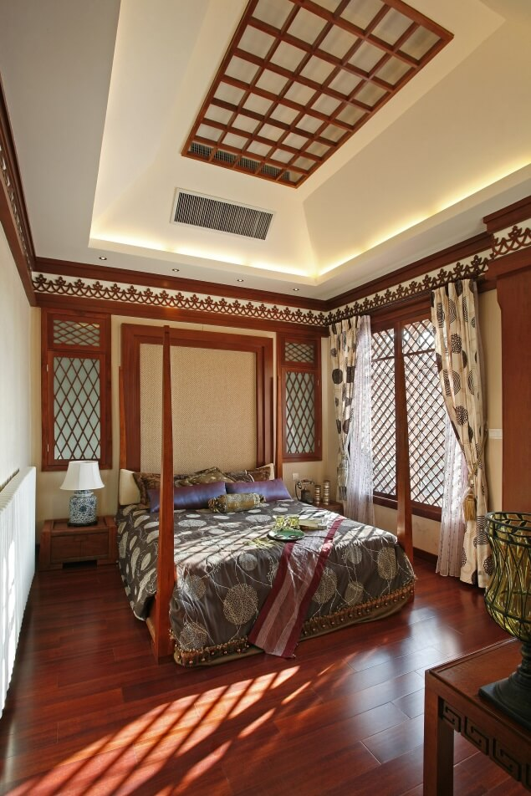
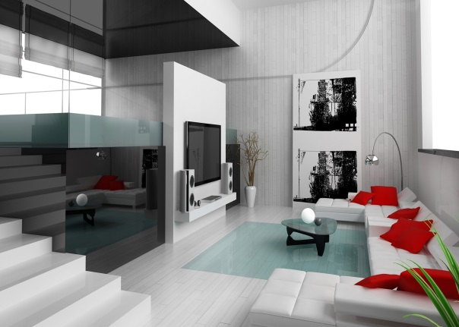
项目内容：输入具体的户型
项目时间：2008
项目说明：这里可以是同一案例的组图，也可以是三幅不同案例。
输入户型面积 三图展示

Slide 24


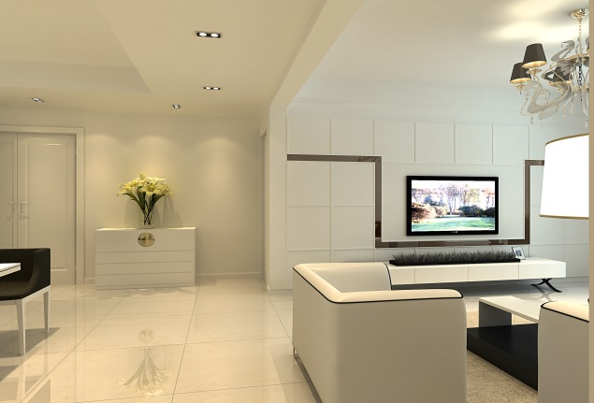

项目内容：输入具体的户型
项目时间：2008
项目说明：这里可以是同一案例的组图，也可以是四幅不同案例。
输入户型面积 四图展示

Slide 25


项目内容：输入具体的户型
项目时间：2008
项目说明：这里可以做简要说明。
项目内容：输入具体的户型
项目时间：2008
项目说明：这里可以做简要说明。

Slide 26
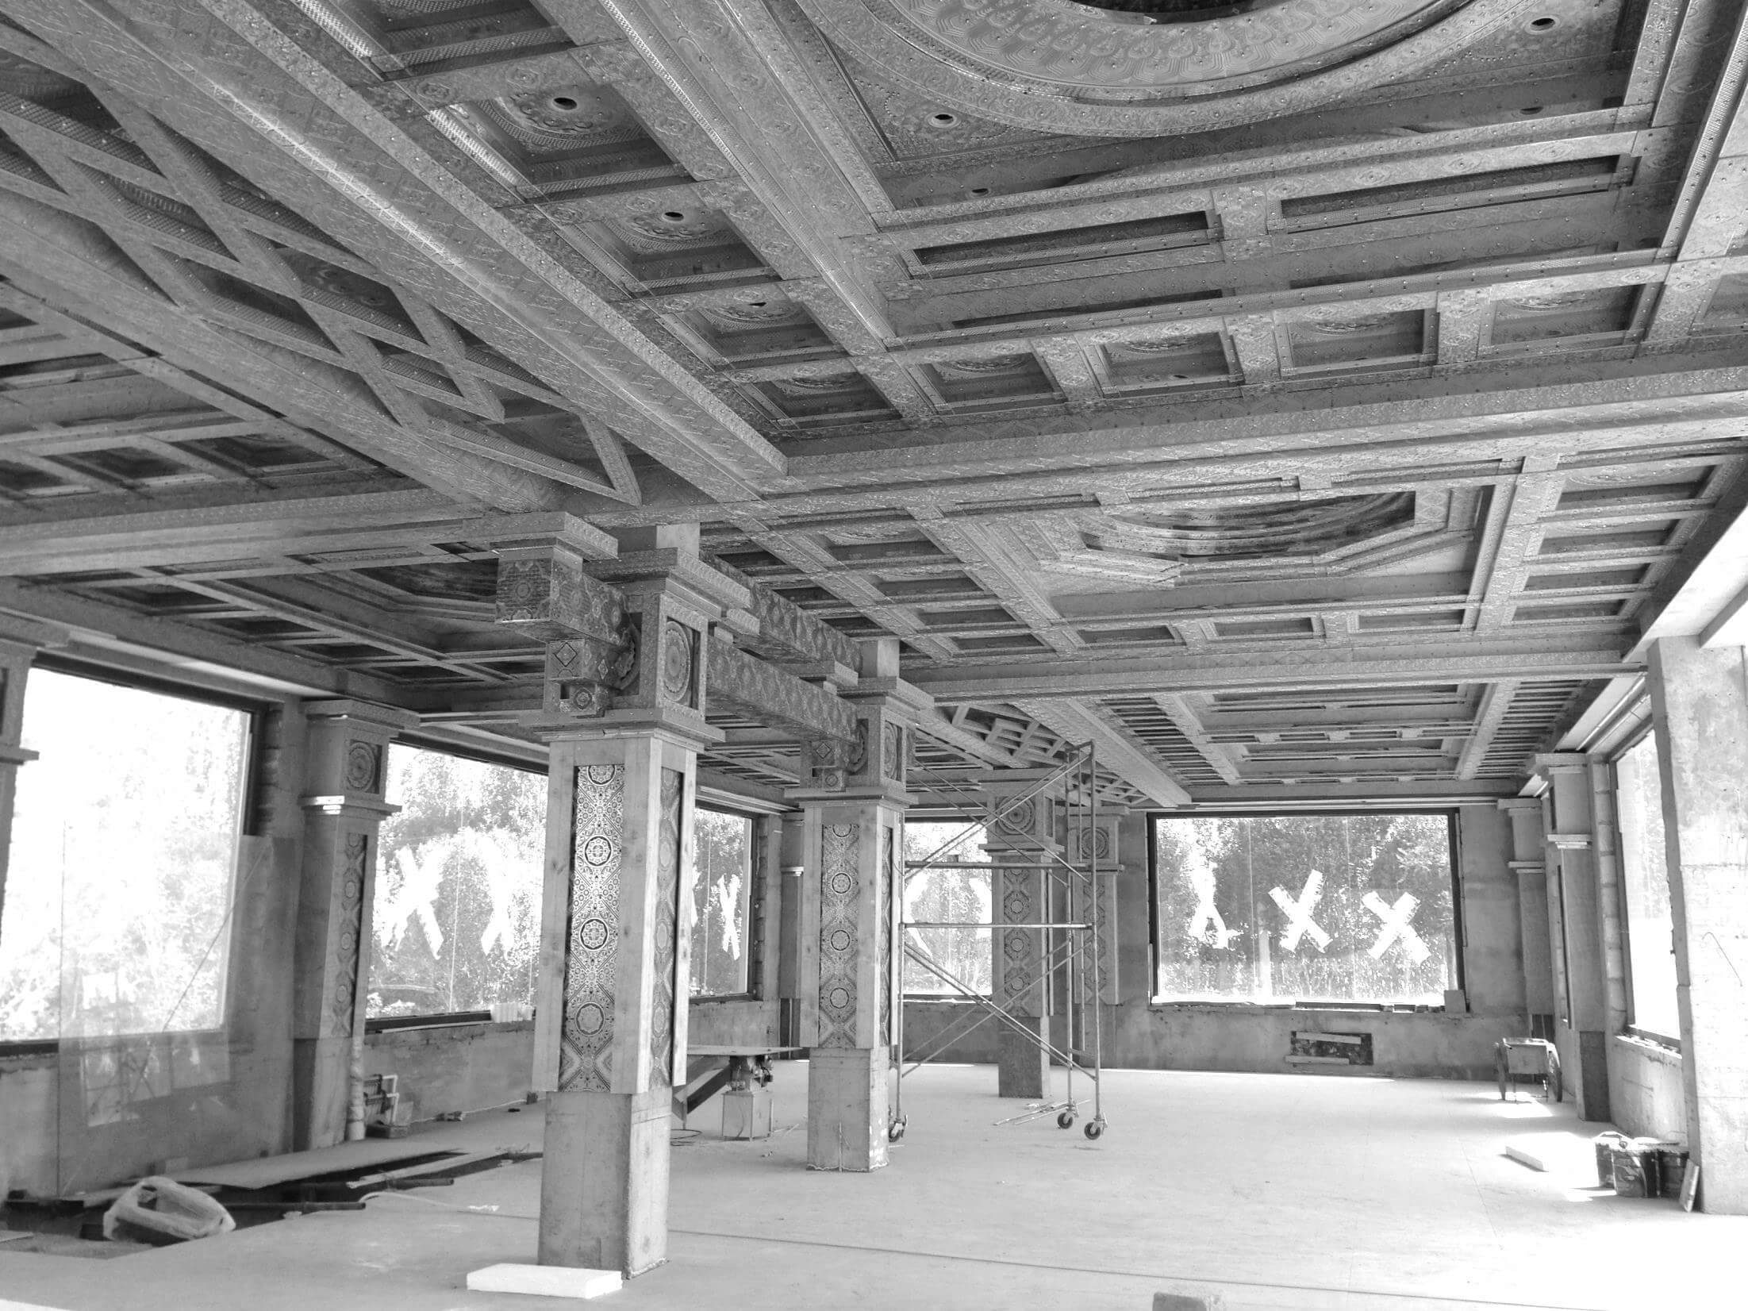
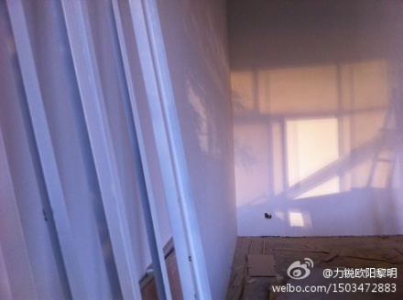
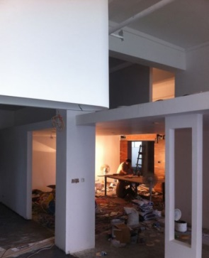
施工案例
工程案例展示

Slide 27
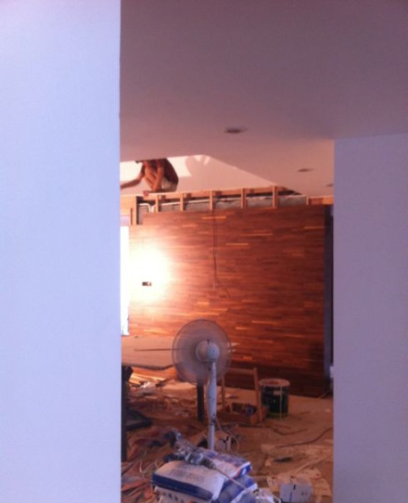
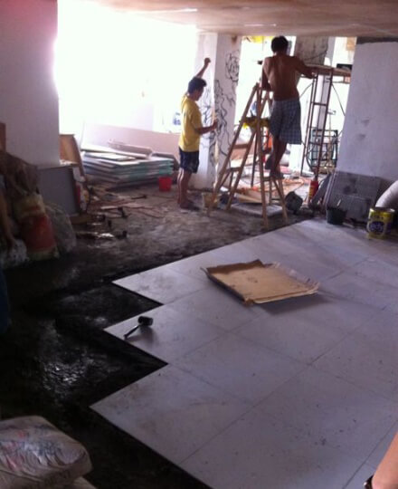

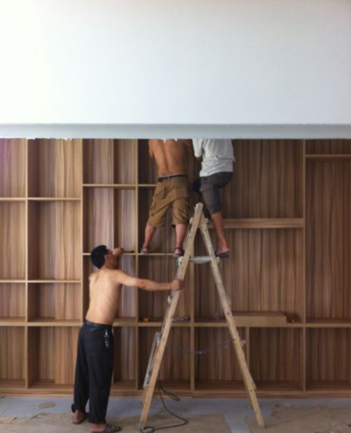
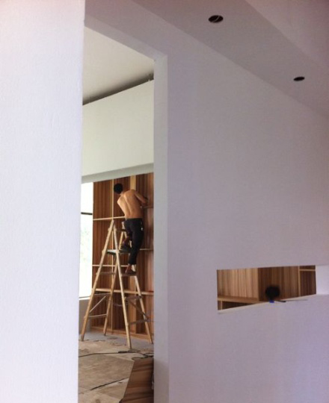
工程名称：输入具体的项目名称
工程时间：2008
项目说明：这里是同一工程现场的组图，可做简要的阐述说明。

Slide 28
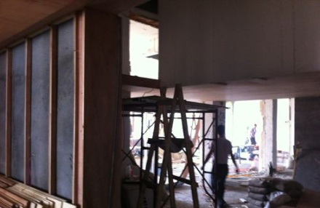
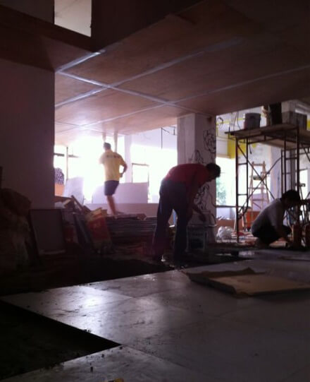
工程名称：输入具体的项目名称
工程时间：2014
工程造价：总造价50万
工程名称：输入具体的项目名称
工程时间：2014
工程造价：总造价50万
工程名称：输入具体的项目名称
工程时间：2014
工程造价：总造价50万

Slide 29
Service process
我们的服务流程
洽谈 & 实地考察 & 设计报价
签订合同 & 收取预付款
提报方案
修改方案
实地测量 & 出具设计方案
确定方案
确定设计方案 & 收设计尾款
设计结案 & 工程报价（进入工程实施阶段）

Slide 30
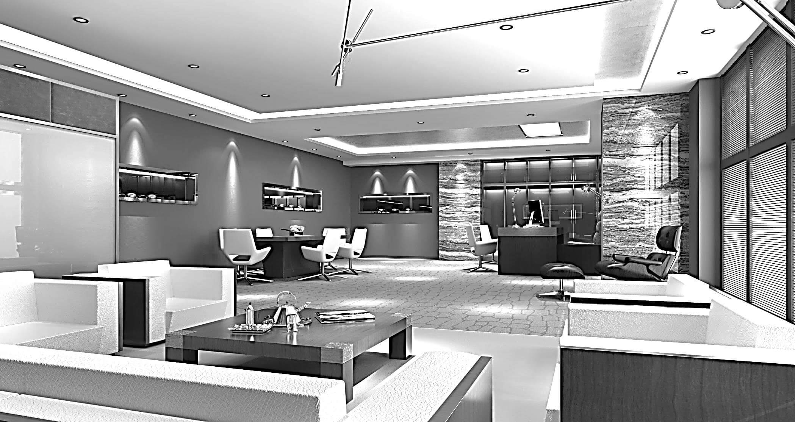
感谢聆听
期待我们的深度合作
KINGPUB
作品

